Slide 1
ГОВЬСҮМБЭР АЙМГИЙН
БАЯНТАЛ СУМ
2020.10.08

Slide 2
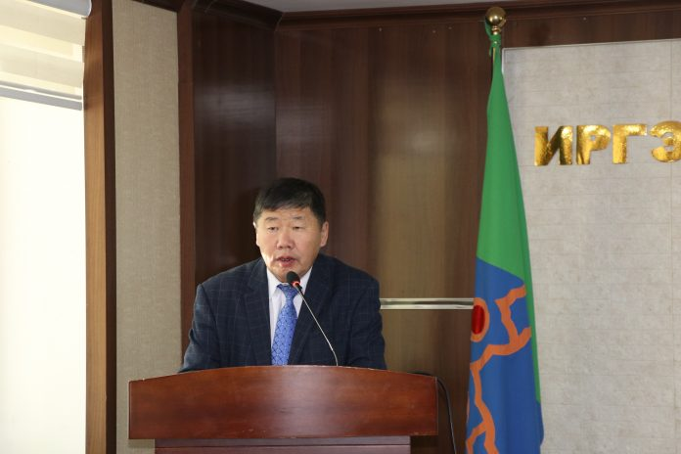
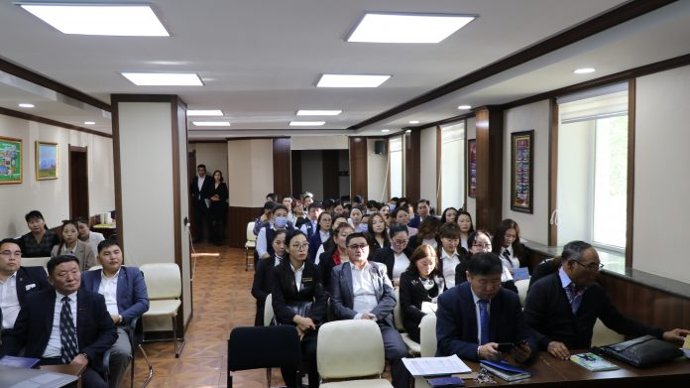
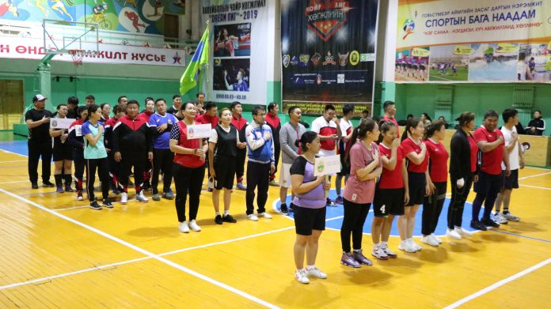
Удирдлага зохион байгуулалтын хүрээнд:
2020 оны 9 дүгээр сарын 29-ны өдөр Говьсүмбэр аймгийн сумдын Засаг даргын Тамгын газрын албан хаагчдын ажлын арга барилыг дээшлүүлэхэд дэмжлэг үзүүлэх, ажлын уялдаа холбоог сайжруулах сургалтанд хамрагдсан. Уг сургалтаар Төрийн албаны тухай хуулийг хэрэгжүүлэхэд анхаарах асуудал, төрийн албаны тухай хуультай холбогдон батлагдсан дүрэм, журам, зааврыг хэрэгжүүлэх талаар, Захирамж, тушаал боловсруулахад анхаарах асуудал, Сумд агентлагуудын ажлын уялдаа, Сумдын төрийн сангийн үйл ажиллагаанд анхаарах асуудлууд, Баримт бичгийн төлөвлөлт, гүйцэтгэлийг сайжруулах нь зэрэг сэдвүүдээр илтгэл, танилцуулга хийгдэж, туршлагаа хуваалцлаа. Тус сургалтын үеэр жил бүр уламжлал болгон зохион байгуулагддаг сагсан бөмбөг, волейболын нөхөрсөг тэмцээнд манай Засаг даргын Тамгын газар амжилттай оролцсон.

Slide 3
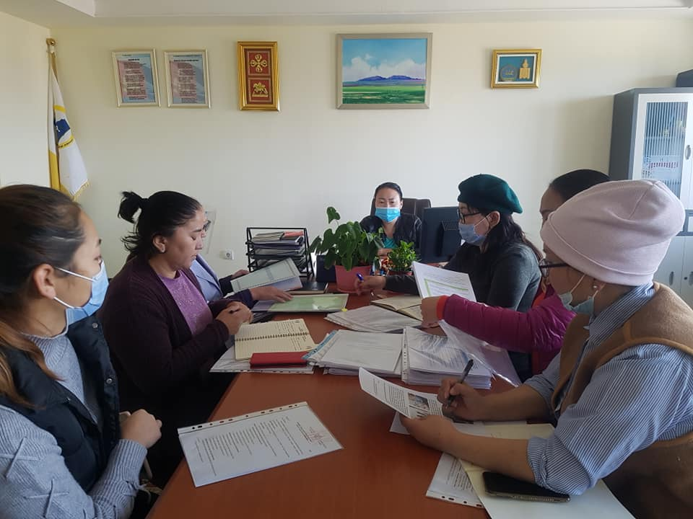
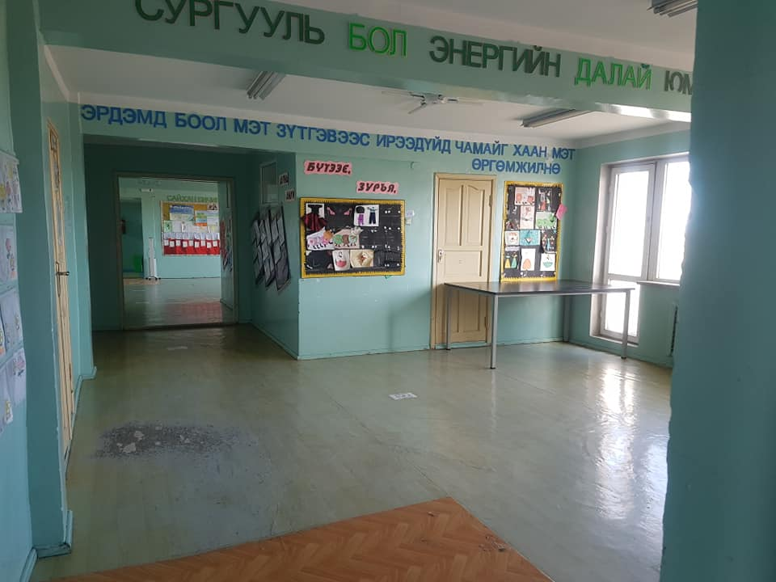
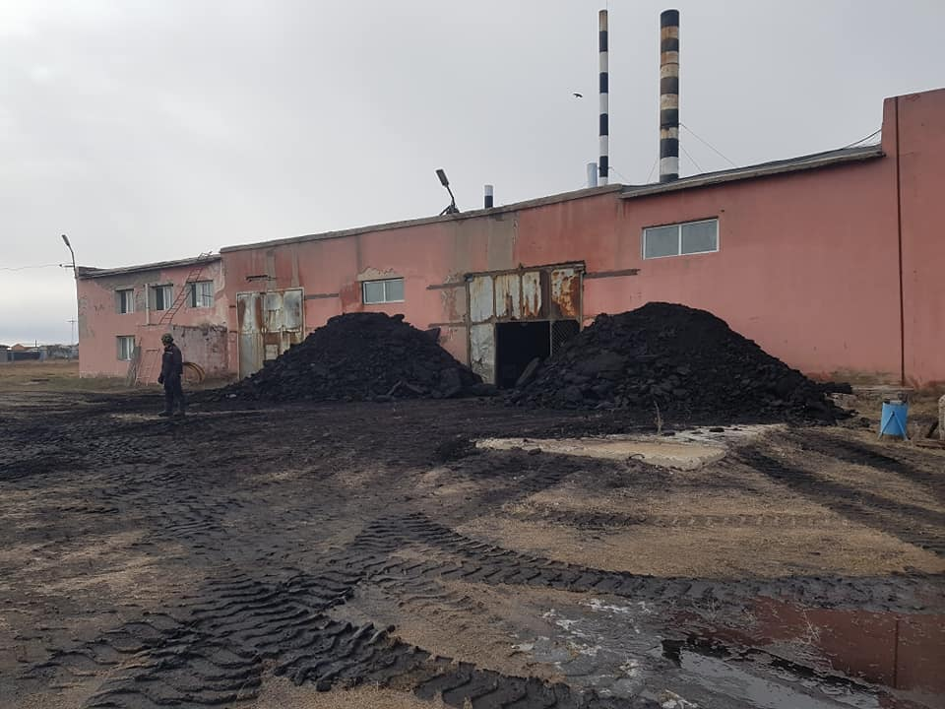
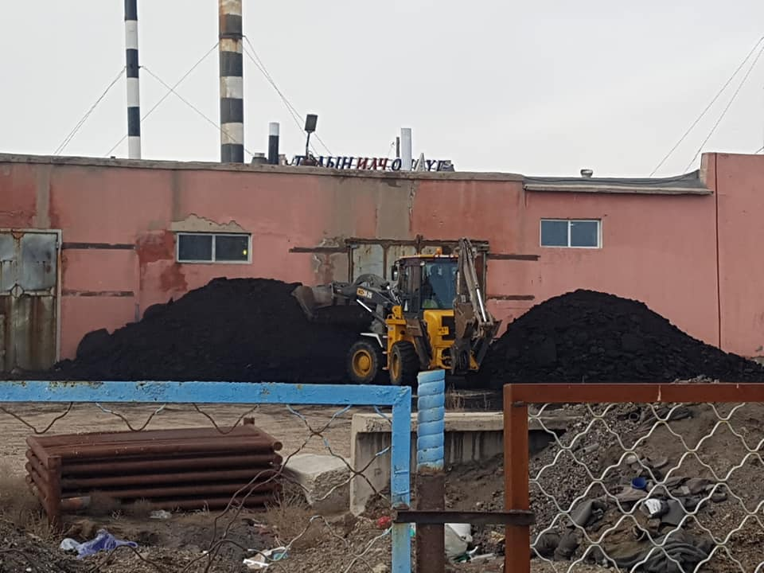
Удирдлага зохион байгуулалтын хүрээнд:
Сумын засаг даргаар батлуулсан удирдамжийн дагуу ажлын хэсэг Ерөнхий боловсролын 4-р сургууль, Талын илч ОНӨҮГазар дээр зөвлөн туслах чиглэлээр тус тус ажилласан.

Slide 4
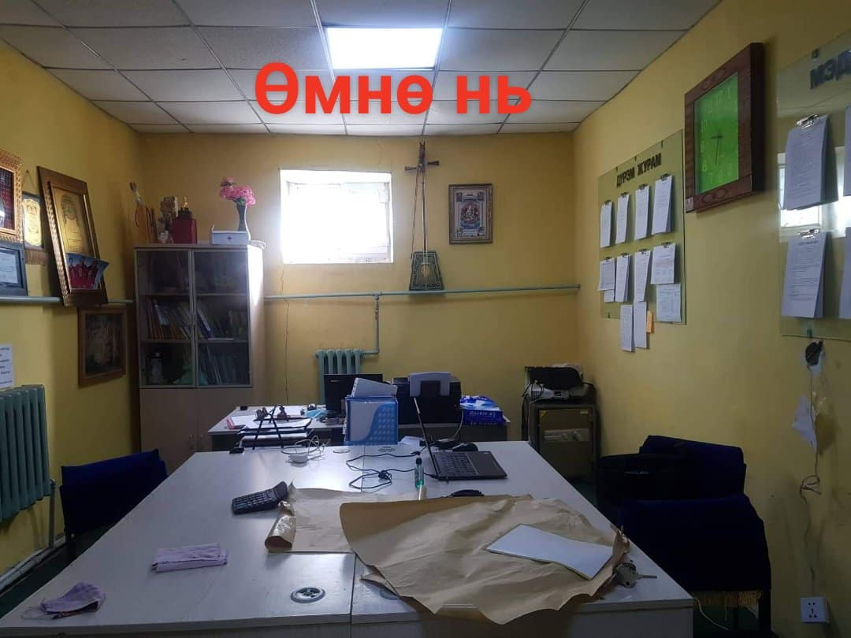
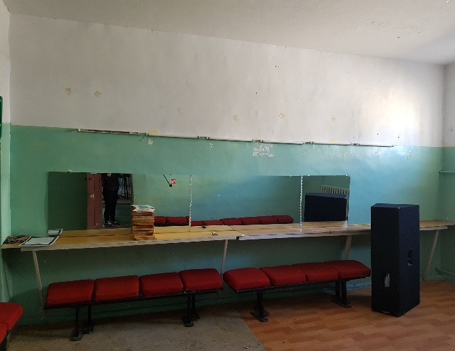
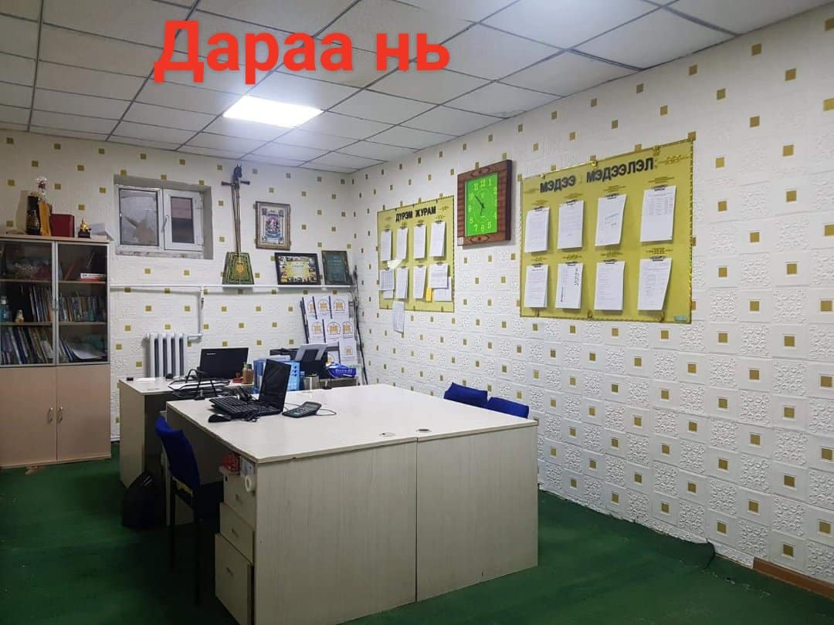
Боловсрол, Эрүүл мэнд, Соёлын салбарын хүрээнд:
Сумын Соёлын төв бэлтгэлийн өрөөндөө засвар болон тохижилтийн ажлыг 2020 оны 09-р сарын 29-нөөс 2020 оны 10-р сарын 5-ны өдөр хүртэл өөрсдийн нөөц бололцоогоо ашиглан хийсэн.

Slide 5
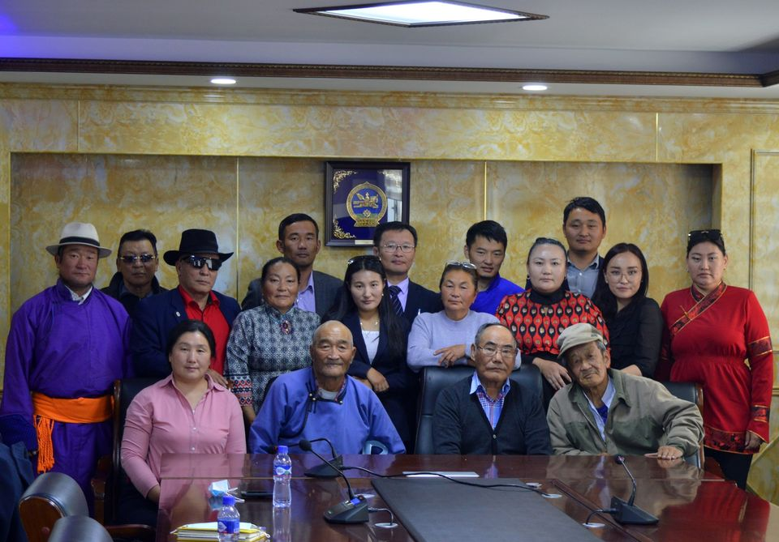
Боловсрол, Эрүүл мэнд, Соёлын салбарын хүрээнд:
2020 оны 09-р сарын 29-ний өдөр “Монголчуудын уул, овоо тахих уламжлалт мэдлэг, арга ухаан” сэдэвт сургалт, тэмцээнд Баянтал сумын 3 иргэн хамрагдав.

Slide 6
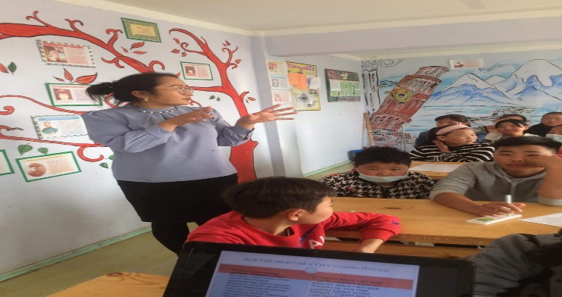
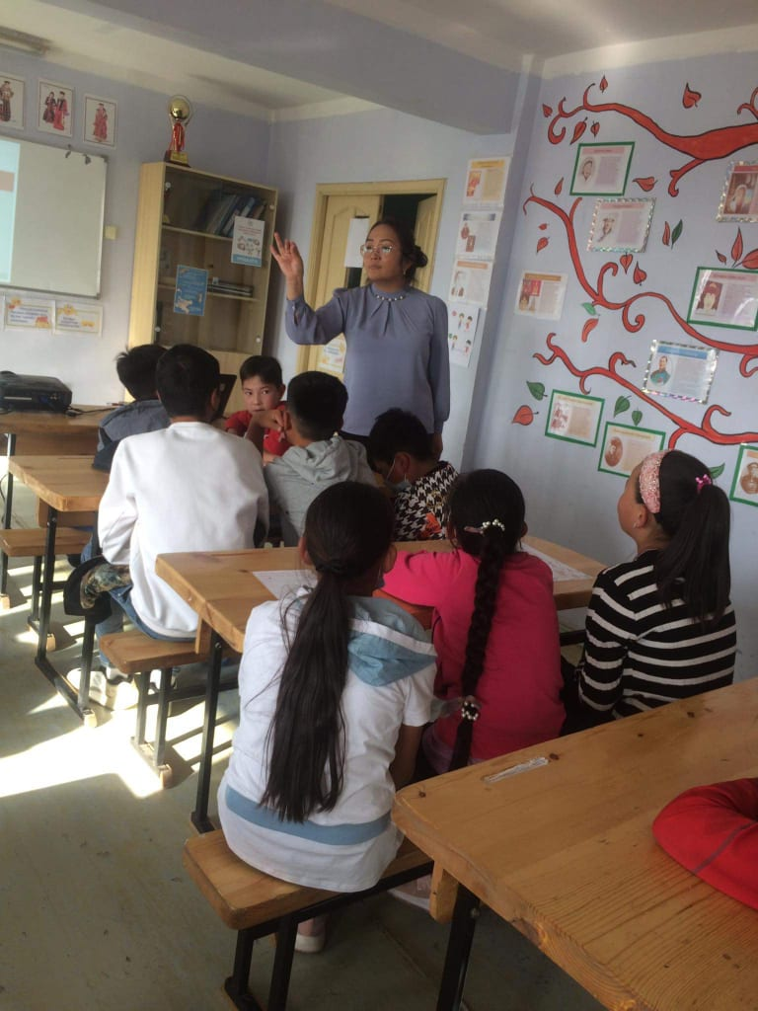
Боловсрол, Эрүүл мэнд, Соёлын салбарын хүрээнд:
09-р сарын 28-нд Аймгийн ХГБХЗГ-аас сургуулийн багш ажилчдад болон суралцагчдад сургалт зохион байгуулж, сэтгэл зүйч суралцагчидтай ганцаарчлан уулзаж зөвлөгөө өгч ажилласан.

Slide 7
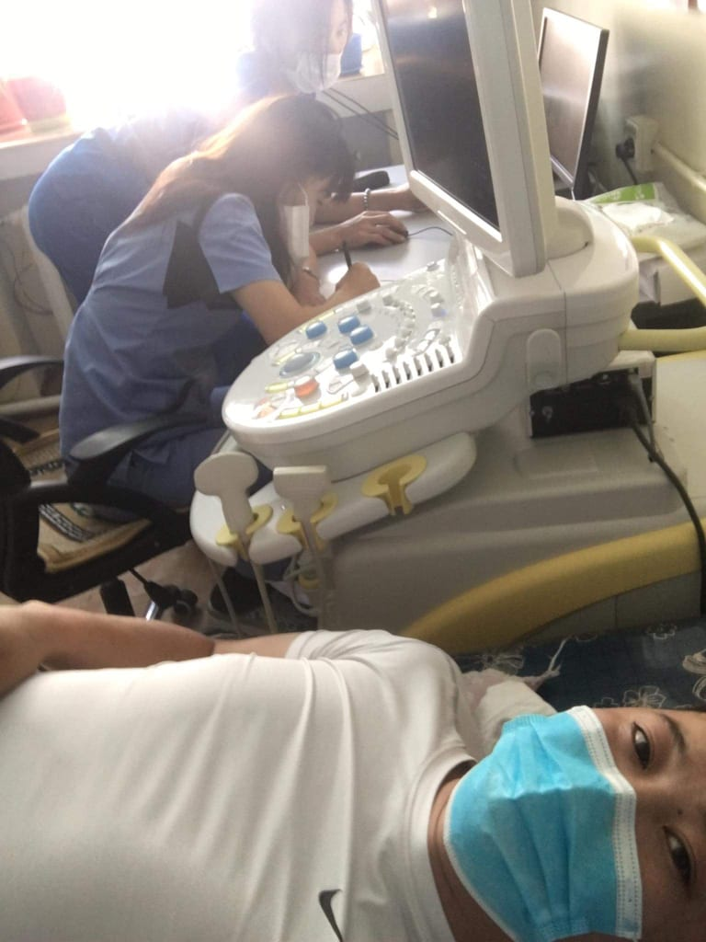
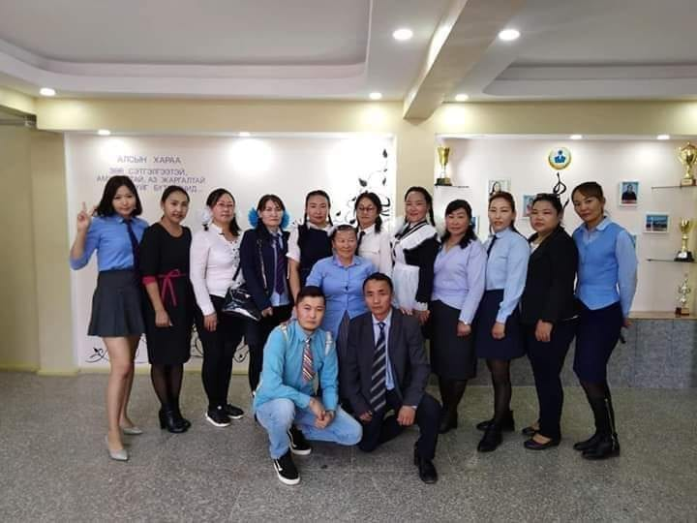
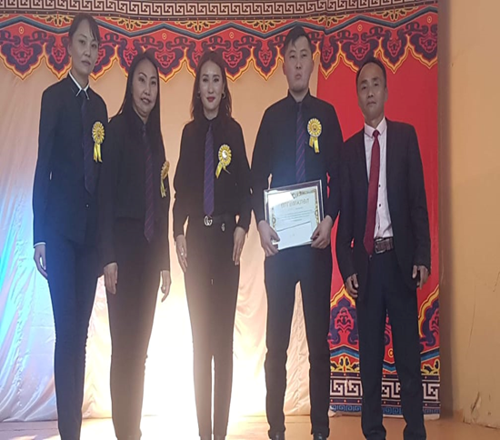
Боловсрол, Эрүүл мэнд, Соёлын салбарын хүрээнд:
09 сарын 28 нд Багш ажилчид ГСА-ийн нэгдсэн эмнэлэгт багцын шинжилгээнд бүрэн хамрагдлаа.
09 сарын 29 нд Дэлхийн багш нарын 54, монголын багш нарын 26 жилийн ойн арга хэмжээний үеэр сурагч нэг өдрийг амжилттай, дурсамжтай зохион байгууллаа.
09 сарын 29 Багшаа дуулъя караоке тэмцээнд иргэд, байгууллага, сургуулийн багууд өрсөлдлөө.
1-р байр иргэдийн “Мишээл” баг
2-р байр ЕБС-ийн “Алтан зул” баг
3-р байр ЕБС-ийн “Smile” баг

Slide 8
Төрийн сангаас зохион байгуулсан сургалтад нярав Энхсайхан амжилттай хамрагдлаа.
Багш нарын баярыг тохиолдуулан зохиогддог хуралд 3 бүлгийн 6 багш амжилттай оролцлоо.

Slide 9
Мэргэжлийн хяналтын газрын зөвлөмжийн дагуу гал тогооны 3 дамжлагыг засаж хэвийн ажиллагаанд оруулсан.

Slide 10
4-р цэцэрлэгийн 2 бүлгийн 50 хүүхдүүдэд илбийн тоглолт үзүүлж, хичээлээс гадуур танин мэдэхүйн ертөнцөөр аялуулсан.

Slide 11
Олон улын багш нарын баярын өдрийг тохиолдуулан “Эцэг эхийн 1 өдөр”-ийг амжилттай зохион байгуулан явуулсан.

Slide 12
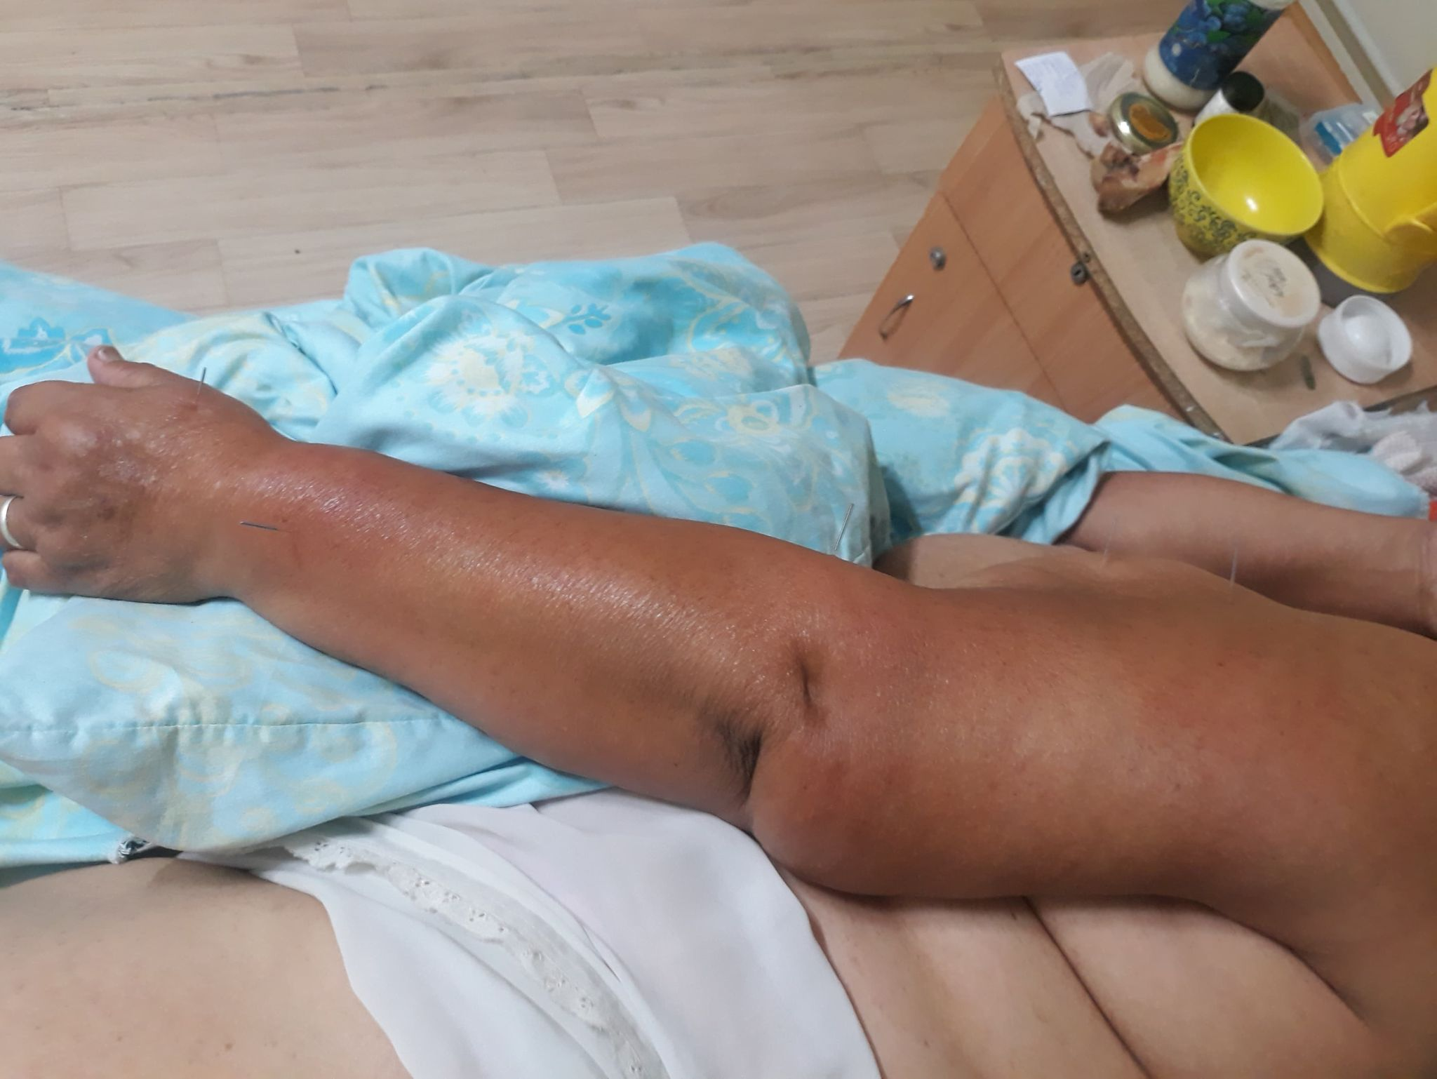
Боловсрол, Эрүүл мэнд, Соёлын салбарын хүрээнд:
Эмнэлгийн тусламж үйлчилгээ:
Нийт үзлэг – 226
Дуудлага нийт - 13
Алсын дуудлага - 5
Ойрын дуудлага – 8
Хэвтэн эмчлүүлсэн үйлчлүүлэгч-2
Яаралтай тусламжийн тасгаар үйлчлүүлсэн үйлчлүүлэгч -18
Осол гэмтэл-4
Хяналтанд авсан жирэмсэн - 1
Төрсөн эхийг хяналтанд авч вакцинд хамруулсан-2
Вакцинд хамрагдсан 0-5 насны хүүхэд- 17
Тарваган тахлын вакцинд хамруулсан -0

Slide 13
Боловсрол, Эрүүл мэнд, Соёлын салбарын хүрээнд:
Өдрийн эмчилгээ-5
Сэргээн засах эмчилгээ-5
Гэрийн тусламж үйлчилгээ-1
Оношлогоо шинжилгээ-
Шээсний ерөнхий шинжилгээ – 10
Биохими -4
Цагаан хорхой – 5
Сүрьеэ - 1

Slide 14
Нийгмийн эрүүл мэндийн чиглэлээр:
Боловсрол, Эрүүл мэнд, Соёлын салбарын хүрээнд:
Covid-19 өвчнөөс урьдчилан сэргийлэх дархлааг дэмжих зөвлөмж сануулга анхааруулга цуврал сурталчилгааны материал гарын авлага тарааж, Баянтал 1-р багийн групт болон бусад байгууллагын групт өдөр болгоны нөхцөл байдлын мэдээг цаг алдалгүй хүргэж байна. Нийт давхардсан тоогоор 100 гаруй иргэний халууныг үзэж зөвлөмж зөвлөгөө өгөөд байна.
Авто осол 2 удаа гарч, гадны харьяалалтай 1 иргэн нас барж, 1 жирэмсэн эх, 2 том тэрэгний жолоочид шаардлагатай анхны тусламжийг үзүүлэн Чойр нэгдсэн эмнэлэгт хүргэлээ.

Slide 15
ТӨРИЙН САН
2020 оны 09-р сарын байдлаар орон нутгийн орлогын төлөвлөгөө 10,362,900.00 төгрөг. Гүйцэтгэл 17,187,412.63 төгрөг төвлөрүүлсэн байна.
Орон нутгийн байгууллагын зарлагын төлөвлөгөө 307,405,100.00 төгрөг. Гүйцэтгэл 291,516,994.00 төгрөг. Үүнээс үндсэн цалин, унаа хоол, нэмэгдэл урамшуулалд 3,764,700.00 төгрөг, НДШ 23,834,600.00 төгрөг зарцуулсан.
Улсын төсвийн байгууллагын зарлагын төлөвлөгөө 812,374,440.00 төгрөг. Гүйцэтгэл 725,293,564.44 төгрөг. Үүнээс үндсэн цалин, унаа хоол, нэмэгдэл урамшуулалд 52,499,200.00 төгрөг, НДШ 63,566,400.00 төгрөг зарцуулсан.
Орон нутгийн төсвийн байгууллагын өглөг 10,180,234.00 төгрөг.
Орон нутгийн төсвийн байгууллагын авлага 14,164,600.45 төгрөг.
Тусгай зориулалтын байгууллагын өглөг 22,635,645.68 төгрөг, авлага 8,746,279.64 төгрөг.

Slide 16
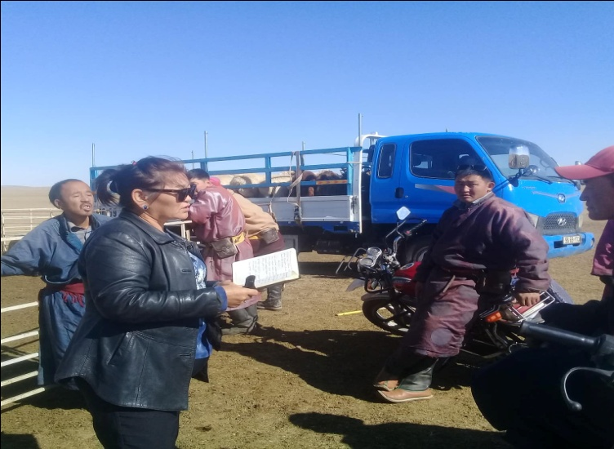
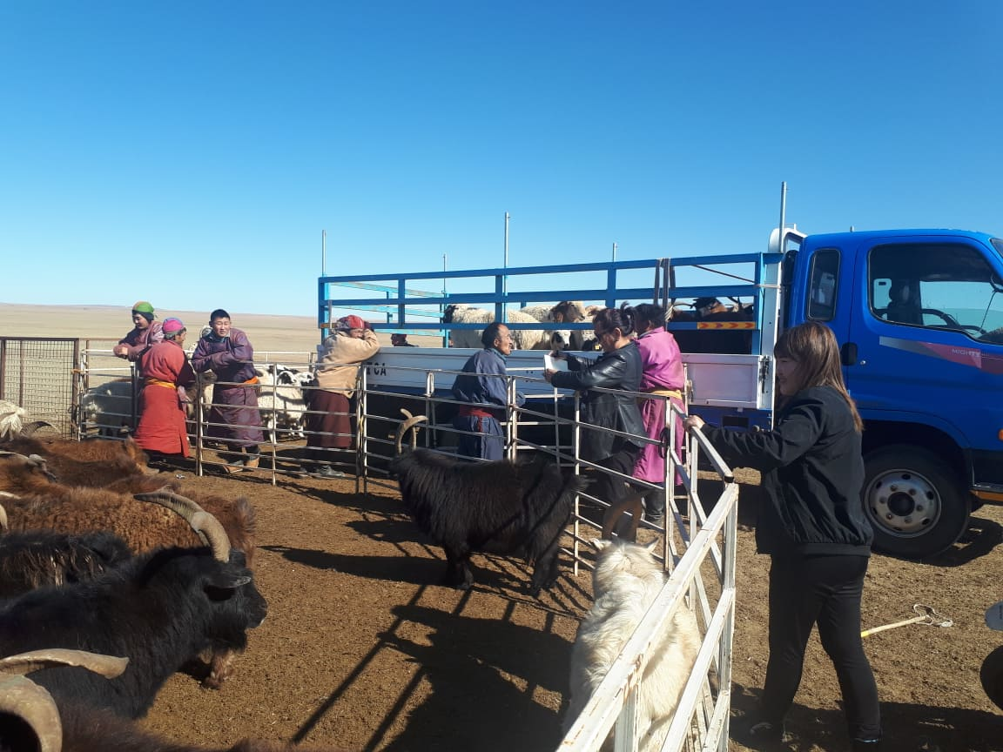
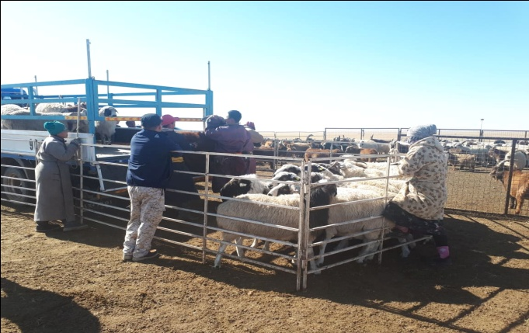
Хөдөө аж ахуйн бодлогын хүрээнд:
Бэлчээр чөлөөлөх ажлын хүрээнд отрын 10 өрх айлаар орж шаардлага хүргүүлсэн.
Мөн сумын малчидтай уулзан өвөлжилтийн бэлтгэл ажил хэрхэн хангасан талаар судалгаа авсан.
Сумын хэмжээнд гар тэжээл бэлтгэсэн зүйлгүй. Малчдын хэмээнд өвс худалдан авна гэсэн бэлтгэлтэй байна. Хужир, Сүүний нөөц хангалттай бэлтгэсэн, түлээ түлшний хувьд хөрзөн, нүүрс түлэхээр бэлтгэсэн байна.
- 17,46 тн өвс, 79 кг өргөст хэмх, 75 кг улаан лооль, 65 кг чинжүү хураан авсан.
Бог малын хээлтүүлэгчийг эздэд нь тарааж байгаа ажилд хяналт тавьсан.

Slide 17
АНХААРАЛ ХАНДУУЛСАНД БАЯРЛАЛАА

